Slide 1

TEHLİKELİ KİMYASALLARLA ÇALIŞMALARDA
İŞÇİ SAĞLIĞI VE GÜVENLİĞİ

Slide 2
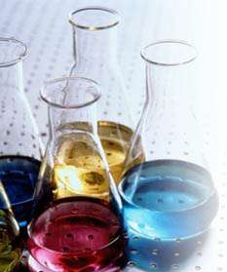
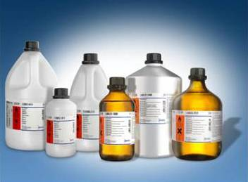
Kimyasal Maddeler Artıyor !!!
72.525.566 Organik ve İnorganik Kimyasal Madde (CHEMCATS)
• 64.333.710 (Chemical Abstracts Service (CAS) (05.02.2013)
http://www.cas.org/content/counter
*Amerikan Chemical Society
• Her gün kullanıma giren binlerce yeni kimyasal madde (2500/gün)
Notes:
Hayatımızın her alanında karşımıza çıkan kimyasal maddeler, günlük yaşantımızı kolaylaştırmakta,aynı zamanda yanlış ya da amaç dışı kullanımları sonucu çevreye ve insan sağlığına zarar vermektedir. American Chemical Society’ den alınan verilere göre;
.72,525,566 Organik ve İnorganik madde (CHEMCATS)
.64,333,710 (Cremical Abstracts Service -CAS 05.02.2013)
http://www.cas.org/content/counter
.Her gün kullanıma giren binlerce yeni kimyasal madde olduğunu söyleyebiliriz.

Slide 3
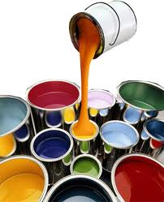
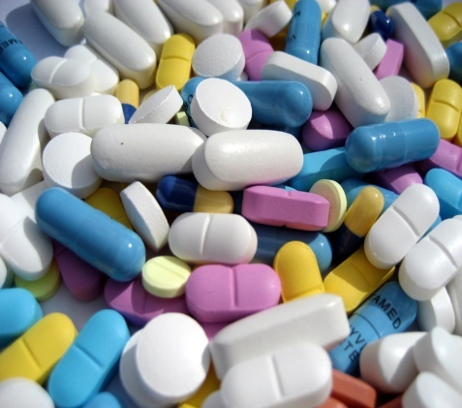
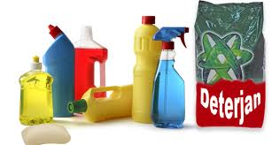
Kimyasal Maddeler
Birçok sanayi alanına nihai ve aran ürün sağlamaktadır
Bu sanayi dallarından bazıları;
Tarım ilaçları, sentetik gübreler, veteriner ilaçları, sabun, deterjan, temizleyiciler, plastik hammaddeleri, beşeri ilaç sanayi, kozmetik sanayi, boya, yardımcı maddeler, deri, tekstil, yapıştırıcı,derz, dolgu maddeleri, izolasyon malzemeleri,fotoğraf malzemeleri, barut ve patlayıcılar vb.
Notes:
Peki bu kimyasal maddeler hangi alanlarda kulllanılıyor. Bakmak gerekirse; ilaçın resmii değiştir

Slide 4

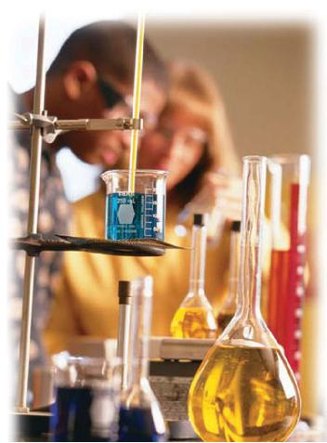
Kimyasal Maddeleri Tanımıyoruz
Günümüzde gerek iş yaşantımızda gerekse de özel yaşantımızda kimyasallar ile sürekli karşı karşıya gelmekteyiz.
Özellikle de iş hayatında pek çok kişi kimyasal maddelerin ne derece tehlikeli olabileceğini bilmeden çalışmaktadırlar.
Birçoğu da herhangi bir kaza yaşamadığı için kimyasalların risklerini önemsemez. ‘’BANA BİR ŞEY OLMAZ DEMEK’’ çalışanlar arasında yaygın kullanılan bir tabirdir.
Notes:
Sanayinin bir çok alanında kullanılan bu kimyasal maddeleri maalesef ki tanımıyoruz. Günümüzde gerek iş yaşantımızda gerekse de özel yaşantımızda kimyasallar ile sürekli karşı karşıya gelmekteyiz.
Özellikle de iş hayatında pek çok kişi kimyasal maddelerin ne derece tehlikeli olabileceğini bilmeden çalışmaktadırlar.
Birçoğu da herhangi bir kaza yaşamadığı için kimyasalların risklerini önemsemez. ‘’BANA BİR ŞEY OLMAZ DEMEK’’ çalışanlara arasında yangın kullanılan bir tabirdir.

Slide 5



Kimyasal Maddelerin Sınıflandırılması
Çevre için tehlikeli
Tahriş edici
Yanıcı
Aşındırıcı
Patlayıcı
Kimyasal Maddelerle Çalışmalarda Sağlık ve Güvenlik Önlemleri Hakkında Yönetmelik (26/12/2003 tarih ve 25328 sayılı R.G)’e göre
Kimyasal Madde: Doğal halde bulunan veya üretilen, herhangi bir işlem sırasında atık olarak ortaya çıkan, kazara oluşan her türlü element, bileşik veya karışımlardır.
Tehlikeli Kimyasal Madde: Patlayıcı, oksitleyici, çok kolay alevlenir, kolay alevlenir, alevlenir, toksik, çok toksik, zararlı, aşındırıcı, tahriş edici, alerjik, kanserojen, mutajen,üreme için toksik ve çevre için tehlikeli özelliklerden bir veya bir kaçına sahip maddelerdir.
Notes:
Ve bu kullandığımız kimyasal maddelerin yaygın sınıflandırma işaretlerinin resimlerini görmekteyiz. Patlayıcı,aşındırıcı,yanıcı,zararlı ve çevre için olanın kimyasalın resmini koy.hepsini koyma resmileri ayrı ayrı dağıtarak yap diğer slayt ile birleştir

Slide 6
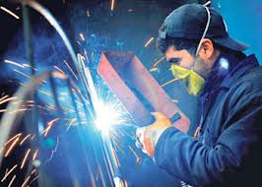
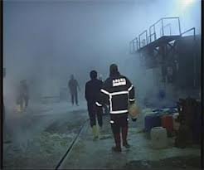
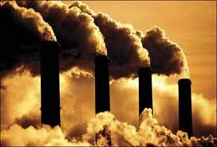
Kimyasal Maddelerin Zararlı Etkileri
İnsan sağlığına olan etkileri;
Meslek hastalıkları, iş kazaları, sağlık sorunları(sekel)
Güvenlik, can ve mal etkileri;
Yangın, patlama, parlama
Çevreye olan etkileri;
Ekosistemin dengesini bozma gibi etkileri mevcuttur.
Notes:
Bu kadar çok kimyasal madde kullanımının zararlı etkileri vardır. insan, çevre vb.

Slide 7
Kimyasalların Zararlı Etkilerinden Korunmaya Yönelik;
12.08.2013 tarihli Çalışma ve Sosyal Güvenlik Bakanlığı tarafından
“Kimyasal maddelerle çalışmalarda sağlık ve güvenlik önlemleri yönetmeliği’ yayınlanmıştır.

Slide 8
Amaç: Madde 1
İşyerinde bulunan, kullanılan veya herhangi bir şekilde işlem gören kimyasal maddelerin tehlikelerinden ve zararlı etkilerinden işçilerin sağlığını korumak ve güvenli bir çalışma ortamı sağlamak için asgari şartları belirlemektir.
Kapsam:Madde 2
Yönetmelik 12.08.2013 tarihli ve 6331 sayılı İş kanunu kapsamına giren tüm iş yerlerini kapsar.
Sağlık ve güvenlik önlemleri özel mevzuatla düzenlenen; kimyasal maddelerle,radyoaktif maddelerle çalışmalarda, zararlı kimyasal maddelerin işyeri dışında taşınmasına, sözü edilen özel mevzuatta belirtilen önlemler ile birlikte bu yönetmeliğin uygulama kabiliyeti olan hükümleri de uygulanır.
Genel Yükümlülük:Madde 5
İşveren kimyasal maddelerle çalışmalarda, işçilerin bu maddelere maruziyetini önlemek, bunun mümkün olmadığı hallerde en aza indirmek ve tehlikelerinden korumak için gerekli tüm önlemleri almakla yükümlüdür.
Risk değerlendirmesi:Madde 6
İşveren, işyerinde tehlikeli kimyasal madde bulundurup bulundurulmadığını tespit etmek ve bulundurulması halinde, işçilerin sağlık ve güvenliği yönünden olumsuz etkilerini belirlemek üzere İş sağlığı ve güvenliği yönetmeliğinin 6. maddesinin(c) bendi ile 9. maddesinin(a) bendine uygun şekilde risk değerlendirmesi yapmakla yükümlüdür.
Risk değerlendirmesinde genel amaç çalışma koşullarından kaynaklanan her türlü tehlike ve sağlık riskini insan sağlığını ve güvenliğini etkilemeyen seviyeye düşürmektir. Bu riskler iş kazaları, kimyasal yanık, termal yanık, yangın, patlama olabileceği gibi her türlü meslek hastalığı ve diğer sağlık riskleri de olabilir.

Slide 9

MSDS (Material Safety Data Sheet) Malzeme Güvenlik Bilgi Formları
Malzeme Güvenlik Bilgi Formu, (MSDS) kimyasalın kimliği niteliğindedir. İşletmede kullanılan kimyasalların MSDS’lerinin bulundurulması etkili bir risk yönetimi için önemlidir. Güvenlik Bilgi Formlarının Düzenlenmesine İlişkin Usul ve Esaslar Tebligi’ne göre, tehlikeli kimyasalı üretenler tarafından hazırlanması gerekir. Maddenin yabancı menşeili olması durumunda ithalatçı aracılığıyla yine Türkçe olarak MSDS hazırlama zorunluluğu mevcuttur.
MSDS’ler, işletmede kullanılan malzemenin tanınması açısından çok önemlidir. Yukarıda yazılan bilgilere göre malzemenin kullanım şartları belirlenir, gerekli koruyucu donanımın malzemelerinin ve kişisel korunma ürünlerin kullanılması sağlanır. Üretim şartları buna göre şekillenir.

Slide 10
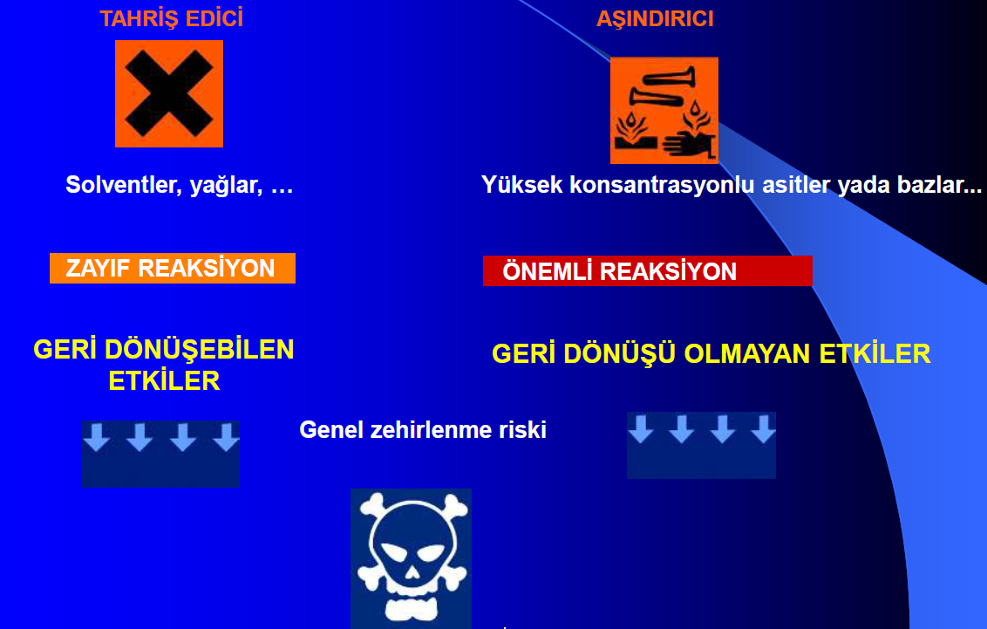
Aşındırıcı ve Tahriş Edici Kimyasallar

Slide 11
Her konsantrasyonda çok tehlikedir.
Çözündüğünde çok yüksek ısı çıkar. Konsantre sülfürik asit, kütlece %96-98 oranında H2SO4 bulunur.
Derişik sülfürik asit kaşındırıcı olup, deride ve gözde ciddi yanıklar oluşturur. Su ile yıkandığında ısı açığa çıkar ve asıl yanmayı bu olay meydana getirir.
Gübre, pigment, boyar madde, patlayıcı madde, ilaçlama, inorganik tuz ve petrol arıtım ve metalurji işlemlerinde kullanılır. Ayrıca çeşitli pillerin yapımında da sülfürik asitten yararlanılır(akü asidi)
1 mol sülfürik asit bol miktarda suya eklendiğinde, yaklaşık 880 kJ ısı açığa çıkar. Konsantre sülfürik asitin içine su eklemek çok tehlikelidir. Çünkü su, yüksek ekzotermik tepkimeden dolayı asidin üstünde kabarcıklar oluşturarak, çok ani bir şekilde kaynar.
%98’lik H₂SO₄ Yanığı

Slide 12
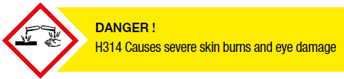
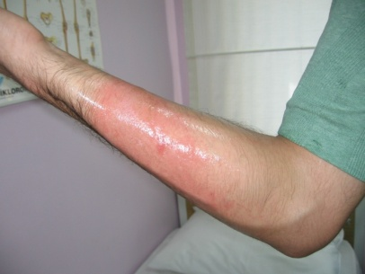
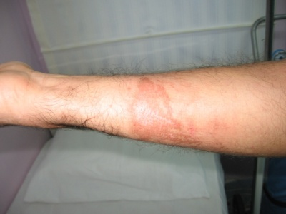
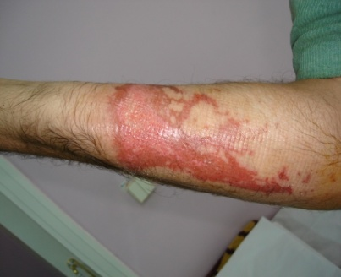
Beyaz renkte, nem çekici bir maddedir. Suda kolaylıkla çözünür ve yumuşak kaygan ve sabun hissi veren bir çözelti oluşturur.
Kaşındırıcı bir etkisi vardır. Sodyum hidroksit (NaOH); kostik soda veya payet kostik olarak da bilinir.
Endüstride bir çok kimyasal maddenin yapımında, sabun, kâğıt, boya, deterjan endüstrisinde ve petrol rafinelerinde kullanılır.
Su ile tepkimeye girdiğinde yaklaşık 5 dakika içinde sıcaklığı 50 ⁰ C çıkar ve yaklaşık 15 dakika sıcak kalır.
% 15’lik NaOH
yanığı
Notes:
BAŞKA BİR RESİM DAHA KOY. NAOHI FORMÜLÜ YAZ

Slide 13
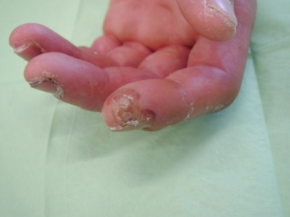
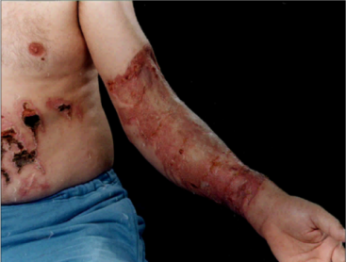
HF güçlü bir organik asittir. 2 türlü etkisi vardır.
HF ‘in faaliyet mekanizması aşındırıcı olduğu gibi aynı zamanda toksiktir.
HF ciltten hızlıca geçer ve kemik gibi kalsiyum bakımından zengin dokuya ulaşana kadar doku hasarı devam eder.
Küçük bir HF yanığı bile olsa, hipokalsemi (kalsiyum eksikliği) gelişebilir ve bu da kardiak etkilerin oluşması için yeterlidir.
%10’dan fazla HF yanığı ölümcül olabilir.
% 70’lik HF yanığı

Slide 14
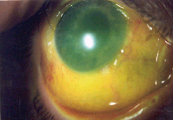
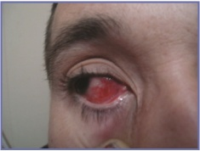
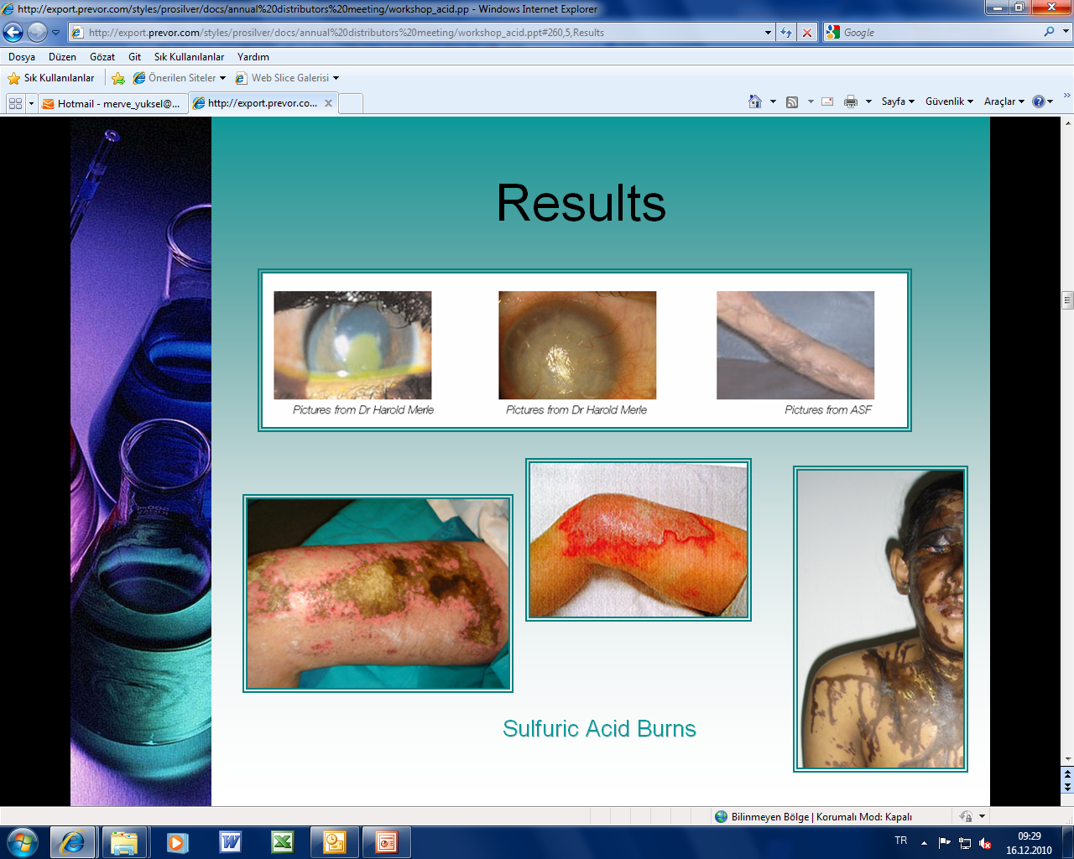
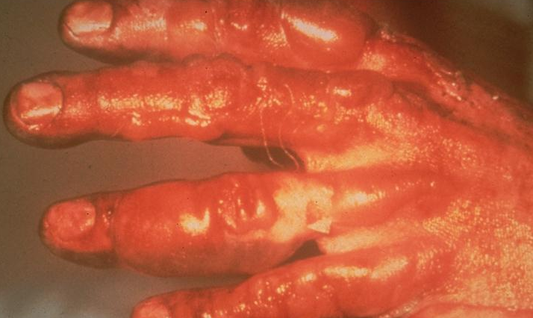
Kimyasal Yanık
Kimyasal yanıklar sık görülen kaza tipleri değildir. Çoğunlukla hem çalışanlar hem de firmalar için önemli ve zararlı sonuçlara sebep olur;
Fiziksel etkiler ve iş günü kayıpları meydana getirir.
Psikolojik etkiler doğurur.
Notes:
BU ZAMANA KADAR KİMYASALLARDAN BAHSETTİK ŞİMDİDEN KİMYASAL YANIKTAN BAHSEDELİM

Slide 15
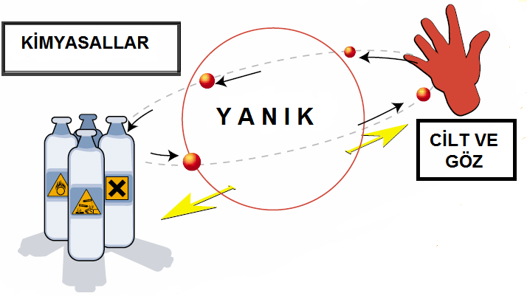
Kimyasal Yanık Mekanizması
Kimyasal yanıklar, aşındırıcı ve tahriş edici maddelerin cilde ve göze teması sonucu hücrelerin kısmen ya da tamamen tahrip olmasıdır.
Kimyasal yanıklar bir verici ve alıcı arasındaki alışveriş sonucu oluşur;
İnsan dokuları (aminoasitler, proteinler, mineral tuzlar) ile iyon,elektron,protonlar yer değiştirirler.

Slide 16
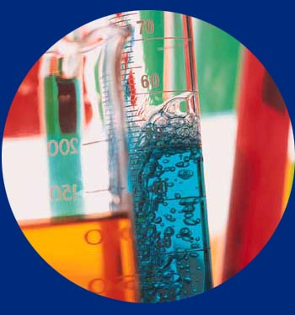


Yanığın Ciddiyetini Belirleyen Faktörler
Kimyasalın Türü ve Konsantrasyonu
Sıcaklık
Temas Süresi

Slide 17
Kimyasal Yanığın Gelişim Süreci
  Kimyasal yanık saldırgan ürün ile doku arasındaki temas ile başlar. Temas sonrasında saldırgan kimyasal dokulara nüfuz eder ve dokuları tahrip eder.
  Kimyasal yanığı durdurabilmek için, sadece kimyasal ürünü vücut yüzeyinde bertaraf etmek yetmez, aynı zamanda dokulara nüfuz edişini kontrol etmek gerekir.
  Bu sürecin tümünün oluşumu kimyasalın konsatrasyonuna bağlı olarak birkaç saniye ile birkaç dakika arasında değişir.
  Dolayısıyla etkili bir ilk yardım sağlamak için kimyasala çok kısa sürede müdahale etmek gerekmektedir.
Notes:
YAZILI KÜÇÜLT

Slide 18
Kimyasal Yanıklarda
İlk Yardım
Notes:
Resim?

Slide 19

Su İle Yıkama Yapmanın Özellikleri
Mekanik Etki: Fazla miktarda su kullanımı kimyasalı vücut yüzeyinden uzaklaştırır.
Seyreltme etkisi: Fazla miktarda su kullanımı kimyasalın konsantrasyonunu azaltarak saldırganlığını azaltabilir.
Evrensel Ürün: Tüm kimyasallar üzerinde aynı şekilde etki gösterecek ve bu sayede acil müdahale yanlış kullanım riskini oluşturmayacaktır.
Fakat su kullanımı ile ilgili kısıtlamalar vardır.

Slide 20

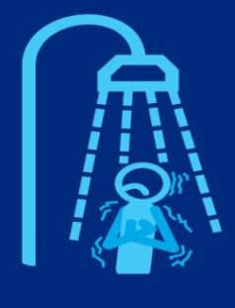
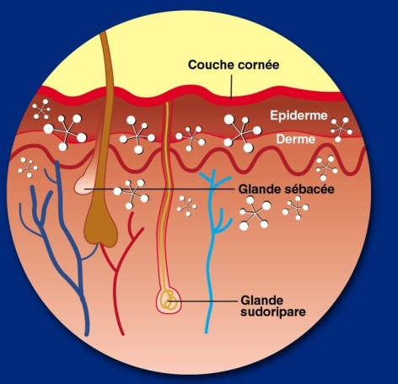
Suyun Limitli Tarafları
EN 15154-1 Standardına göre
İlk 10 sn içerisinde en az 15-20 dk boyunca su ile yıkama kolay ve konforlu olmayacaktır (gözü açma zorluğu gibi) ve hipotermi riski de olaşabilir.
Su ile ilgili diğer bir kısıtlamada hipotonikliğidir. Dokuya hızlı nüfuz eder. Kimyasalı da beraberinde alt katmanlara sürükler.
Notes:
Osmotik basıncı sözlü anlatabilirsin

Slide 21
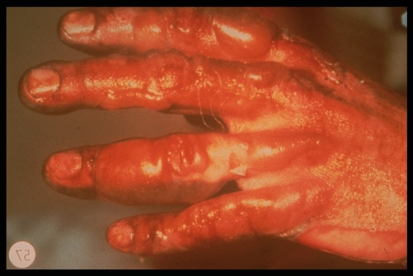

Yüksek Konsantrasyonlu Ürünler İle İlgili Problem
Ürünün nüfuz edişi çok hızlı gerçekleşir ve bu durumda suyun onu yok etmek için yeterli zamanı olmaz.
Örnek; %98’lik Sülfürik asit %15’lik kostik soda
Suyla hemen yıkama
3 gün hastanede 45 gün de evde tıbbi bakım
6 aydan fazla iş günü kaybı
Suyla hemen yıkama
Kalıcı sekel

Slide 22

Uluslararası Norm ve Standartlar
(Amerikan National Standards Institute- ANSI/Z 358.1-1998 )
ve
EN 15154 Avrupa Standardı (Synthesis of the European Standard)
Yıkamanın etkili olabilmesi için;
Kimyasal madde teması sonrasında 10 sn içerisinde yıkamaya başlanması ve en az 15 dk boyunca yıkama yapılması gereklidir.
Güvenlik duşu altında yaz ve kış aylarında 15 dk, 60 lt/dk yıkama yapmak kişide hipotermi riski oluşturur.

Slide 23
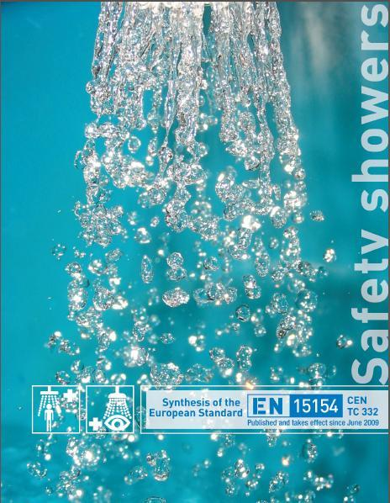
EN 15154 Avrupa Standartı
(Synthesis of the European Standard)
15154-1: Laboratuarlarda kullanılan su şebekesine bağlı boy (vücut) duşları
15154-2: Su şebekesine bağlı göz yıkama üniteleri
15154-3: Suya bağlı olmayan taşınabilir boy (vücut) duşları
15154-4: Suya bağlı olmayan taşınabilir göz yıkama üniteleri
15154-3/4 standardına göre (Taşınabilir Göz ve Boy Duşları)
Su şebekesine bağlı olmayan vücut duşları tehlikeli bir alanda çalışan kişilerin hemen yakınında bulundurmaları amacıyla tasarlanmıştır.
Bunların asıl amacı acil durumlarda kazazedeye ilk yardımı hızlı ve kolay bir şekilde gerçekleştirebilmeyi sağlamaktır.
Ayrıca su şebekesine bağlı olmayan bu tip solüsyonlar tıbbi müdahaleye sevk edilene kadar ki geçen süre içerisinde yıkama yapılmasını sağlar.

Slide 24
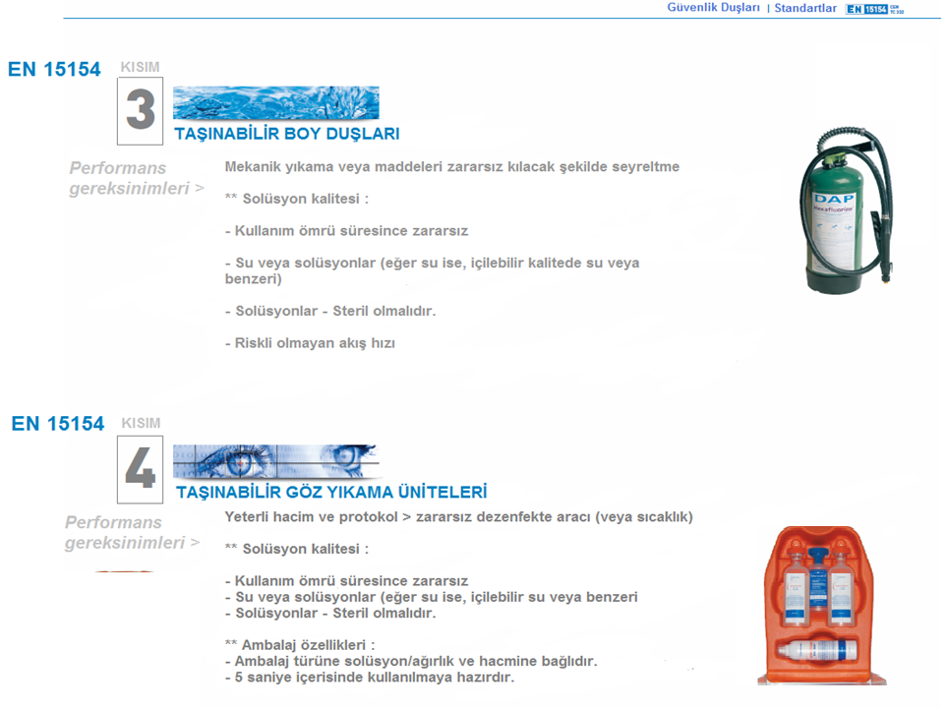
24

Slide 25

İDEAL ÜRÜN NASIL OLMALI
Suyun olumlu etkilerini içeren (mekanik etki ve tek protokolün kullanılması) aynı zamanda limitli olan yanlarını bertaraf eden bir solüsyonun kullanılması tavsiye edilmektedir.
Bu solüsyon amfoterik olmalı, kimyasal maddenin türü ve konsantrasyonu ne olursa olsun, yıkamanın optimum güvenilirliğini sağlamalı, müdahale süresini arttırmalı ve yıkama konforunu geliştirmelidir.
Hipertonik olmalı ve böylece kimyasalın dokuya girişini engelleyen aynı zamanda dokudan çıkarmaya yarayan ters bir akım oluşmasını sağlamayabilmelidir.

Slide 26
Kimyasallar ile çalışırken;
İş güvenliği önemlidir.Kişisel koruyucu malzemeler kullanalım
Kurallara uyalım,
Bana bir şey olmaz demeyelim !!

